Slide 1

Министерство науки и высшего образования Российской Федерации
Федеральное государственное бюджетное образовательное учреждение высшего образования
«Московский государственный технический университет имени Н.Э. Баумана
(национальный исследовательский университет)»
(МГТУ им. Н.Э. Баумана)
Разработка приложения для
организации турниров по киберспорту
Студент: Пронин Арсений Сергеевич
Группа: ИУ7-62Б
Руководитель: Никульшина Татьяна Александровна

Slide 2
Цель и задачи
Цель работы – реализовать базу данных для организации турниров по киберспортивной дисциплине “Dota 2” и их управления.
Задачи:
формализовать задание, определить необходимый функционал;
определить роли пользователей;
проанализировать существующие аналоги;
проанализировать модели базы данных;
построить инфологическую модель базы данных;
спроектировать приложение для доступа к базе данных;
создать и заполнить базу данных;
реализовать интерфейс для доступа к базе данных;
разработать программу, реализующую поставленную задачу;
провести сравнительный анализ времени выполнения запросов к базе данных с использованием индексов и без.

Slide 3
Распределение ролей пользователей

Slide 4
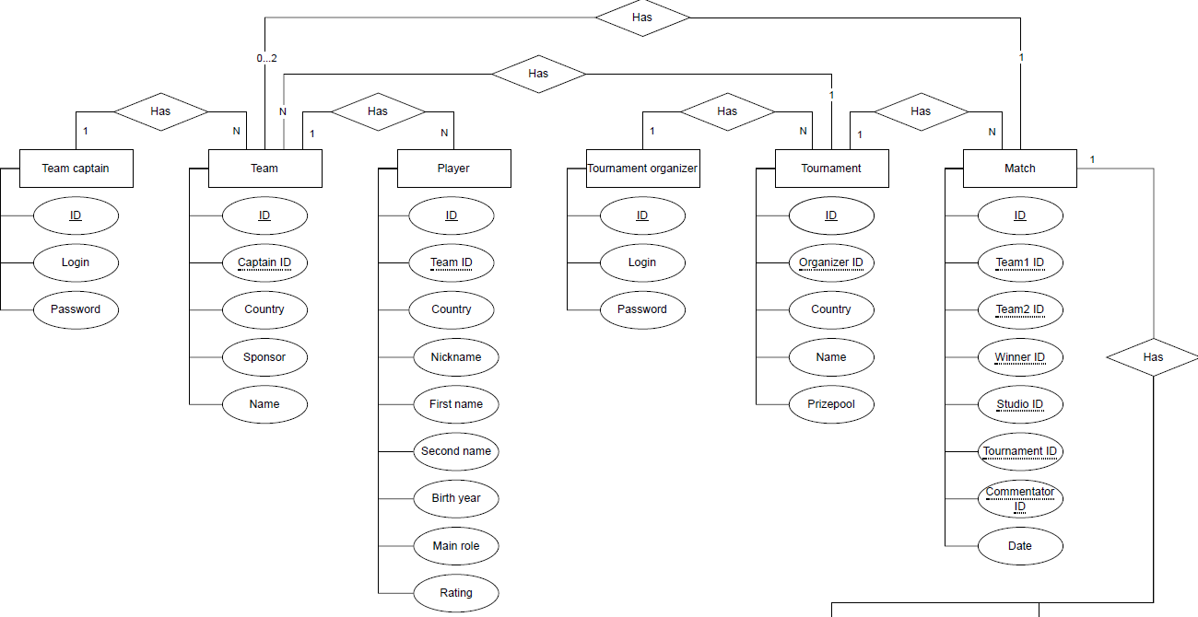
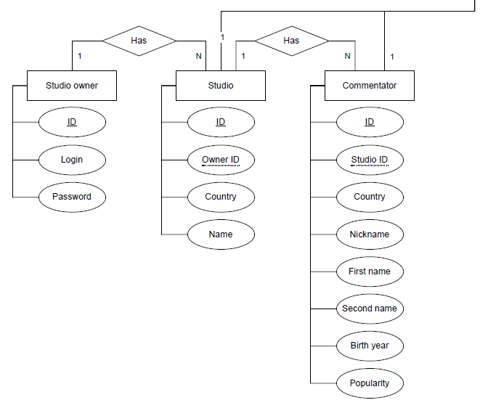
ER-диаграмма базы данных

Slide 5
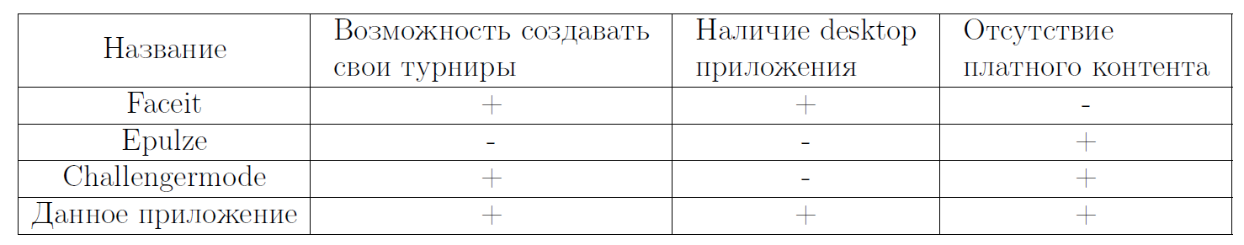
Анализ существующих аналогов

Slide 6
Выбор модели базы данных
реляционная;
иерархическая;
сетевая.

Slide 7
Основные инструменты, используемые для реализации и исследования
Язык программирования C++
Кроссплатформенный фреймворк Qt
Среда разработки Qt creator
Система версионного контроля git
Библиотека clock()

Slide 8
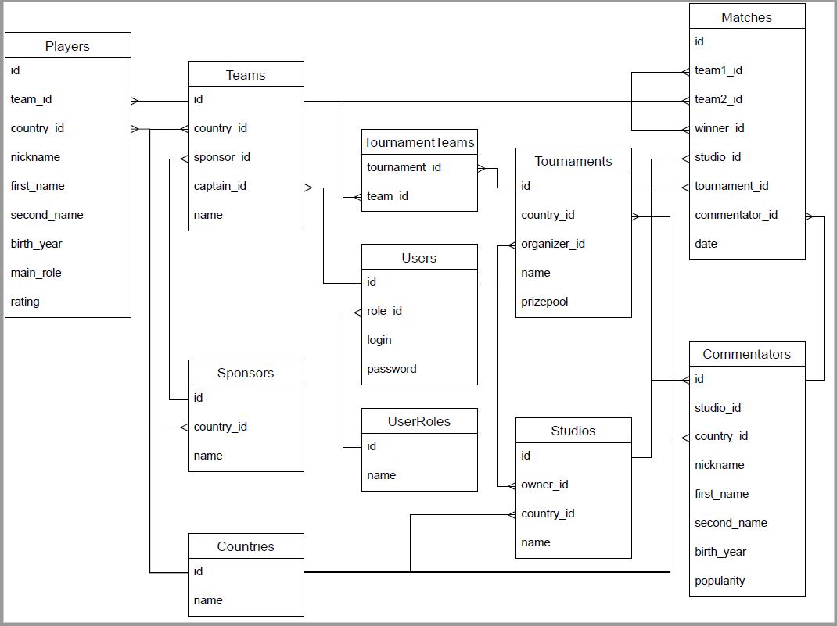
Инфологическая модель базы данных

Slide 9
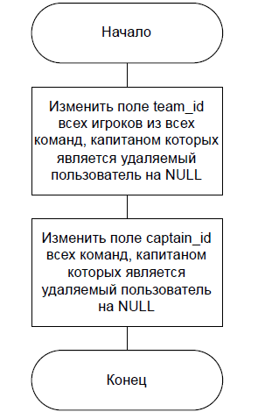
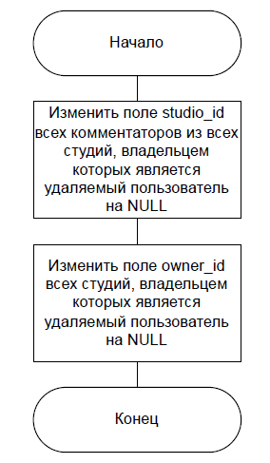
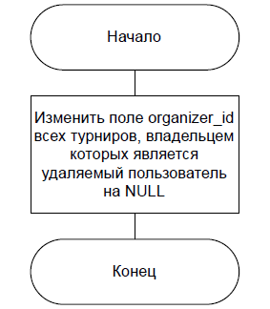
Схемы триггеров

Slide 10
Основные инструменты, используемые для реализации и исследования
Язык программирования C++
Кроссплатформенный фреймворк Qt
Среда разработки Qt creator
Система версионного контроля git
СУБД postgreSQL

Slide 11
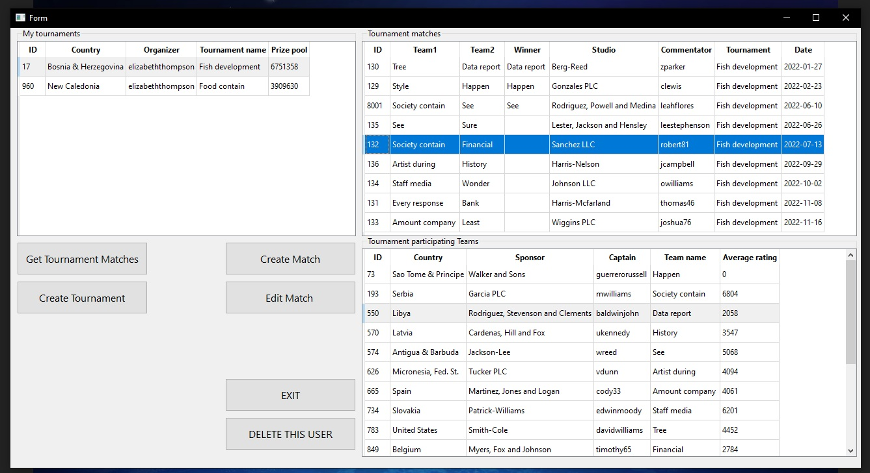
Примеры работы программы

Slide 12
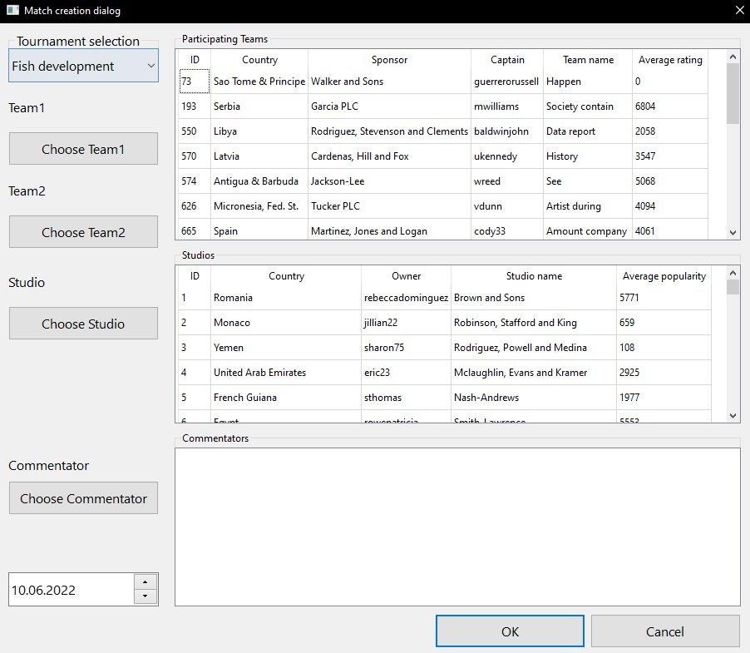
Примеры работы программы

Slide 13
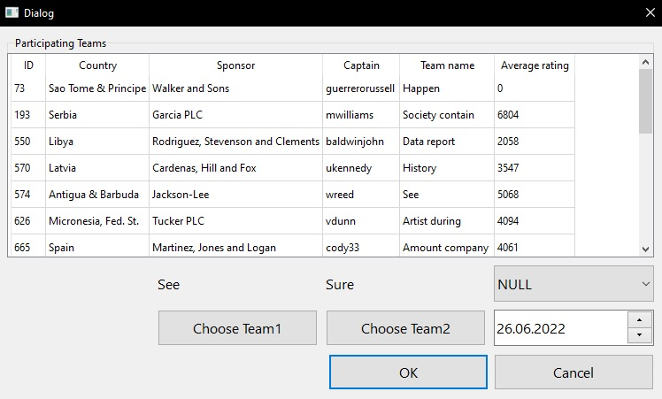
Примеры работы программы

Slide 14
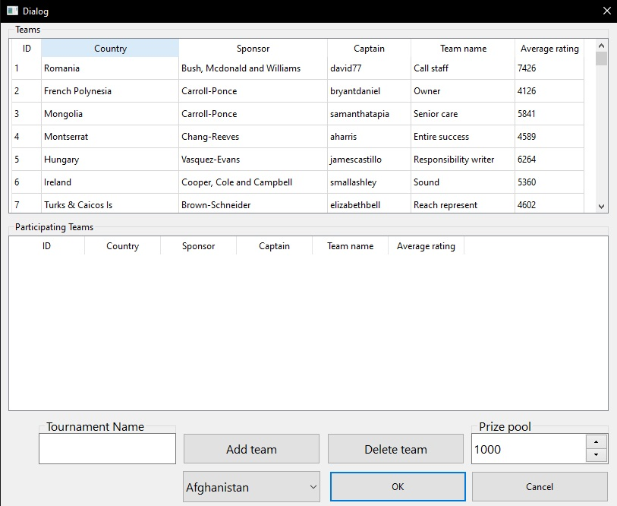
Примеры работы программы

Slide 15
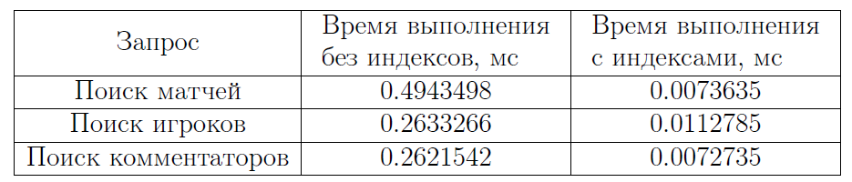
Сравнительный анализ времени выполнения запросов к базе данных с использованием индексов и без

Slide 16
Заключение
По итогу проделанной работы была достигнута цель – разработана база данных для организации турниров по киберспортивной дисциплине “Dota 2” и их управления.
Также были решены все поставленные задачи, а именно:
формализовано задание, определен необходимый функционал;
определены роли пользователей;
проанализированы существующие аналоги;
проанализированы модели базы данных;
построена инфологическая модель базы данных;
спроектировано приложение для доступа к базе данных;
создана и заполнена база данных;
реализован интерфейс для доступа к базе данных;
разработана программа, реализующая поставленную задачу.

